Slide 1
GAME: CUỘC CHIẾN ĐẠI DƯƠNG
Phạm Tuyên – C0520K1

Slide 2
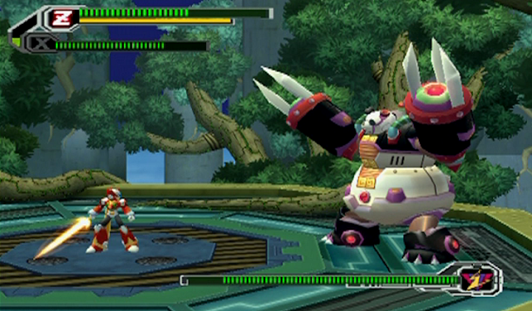
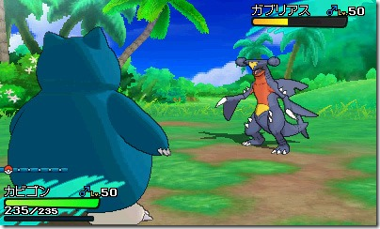
Nguồn cảm hứng
Dòng game Pokemon
Dòng game Megaman
Dòng game Street Fighter

Slide 3
Gameplay
Hình ảnh 3D sống động
Cách chơi đơn giản
Có tính năng chơi cho 2 người

Slide 4
Video demo

Slide 5
Phát triển game
Game Level
Game PvP
Thêm nhân vật
Nâng độ khó
Thêm các item nâng cấp
Thêm lựa chọn nhân vật
Cá nhân hóa nhân vật

Slide 6
CẢM ƠN ĐÃ LẮNG NGHE

